Slide 1
Реинжиниринг процесса наставничества на госслужбе: опыт Комитета по печати Ленинградской области
Трофимова Мария Олеговна, начальник сектора правового обеспечения
и государственного заказа отдела правового, финансового обеспечения
и государственного заказа Комитета по печати Ленинградской области

Slide 2
Проблема: документы есть — удобства нет
Постановление Правительства Ленинградской области от 29.01.2020 № 27; постановление Губернатора Ленинградской области от 28.02.2020 № 16-пг; постановление Губернатора Ленинградской области от 19.07.2010 № 57-пг; постановление Губернатора Ленинградской области от 19.04.2024 № 30-пг
Несмотря на наличие множества нормативных документов на региональном уровне, реальная практика наставничества в Комитете по печати Ленинградской области не соответствовала ожиданиям. Оценка процесса наставничества внутреннего клиента составила всего 89,4%, что является самым низким показателем в Комитете.

Slide 3

Корень проблемы: сложный язык и «серые зоны»
Нормативные акты разрознены, наставники и новички не всегда понимают, что делать. Официальные документы написаны сложным языком. Это приводит к разрыву между нормативной базой и реальной практикой.

Slide 4

Решение: не новый регламент, а «переводчик»
Методические рекомендации стали вспомогательным инструментом, не дублирующим региональные акты. Закрывают «серые зоны», упрощают понимание нормативных документов.
Методические рекомендации — это не замена, а «переводчик» с официального языка на человеческий.

Slide 5

Что именно сделали (ключевые новеллы)
Ввели 3 группы мероприятий: обязательные, целевые и дополнительные.
Установили еженедельные рабочие встречи наставника с новым сотрудником на 15–30 минут.
Прописали принцип понятной коммуникации без канцеляризмов.
Разработали чек-лист наставника на первые
две недели и конкретные примеры мероприятий.
Создали готовые алгоритмы, а не абстрактные пожелания.

Slide 6
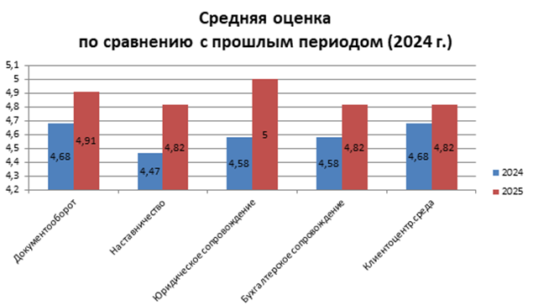
Результаты (цифры)
Удовлетворенность процессом внутреннего клиента достигла 96,4%
(+7 п. п.).
Прохождение испытательного срока новыми сотрудниками составило 100%.

Slide 7

Качественные изменения и тиражируемость
Обратная связь от наставников и новичков улучшилась, устранены «серые зоны» в нормативных актах. Практика может успешно тиражироваться, повышая эффективность наставничества.
Это - не официальный документ, соблюдение которого строго регламентировано. Это - шпаргалка и для наставника, и для нового работника, которая способна без бюрократических нагромождений повысить
и качество адаптации, и лояльность сотрудников.

Slide 8
СПАСИБО
за внимание!

